Slide 1

CUAI 스터디 강화학습팀
2022.10.04
발표자 : 김유선

Slide 2
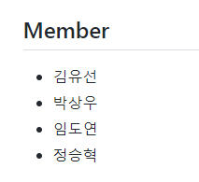
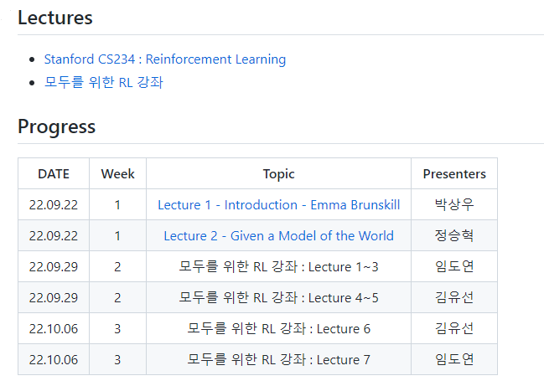
팀원 소개 및 수강 강좌 소개

Slide 3
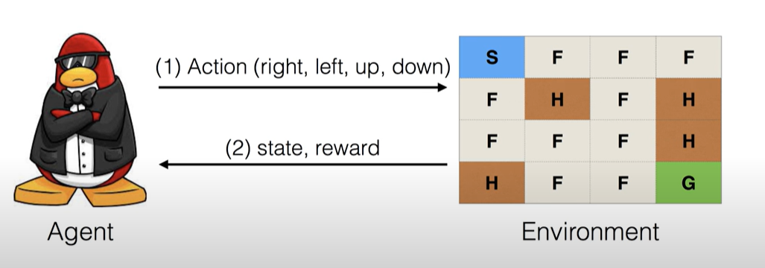
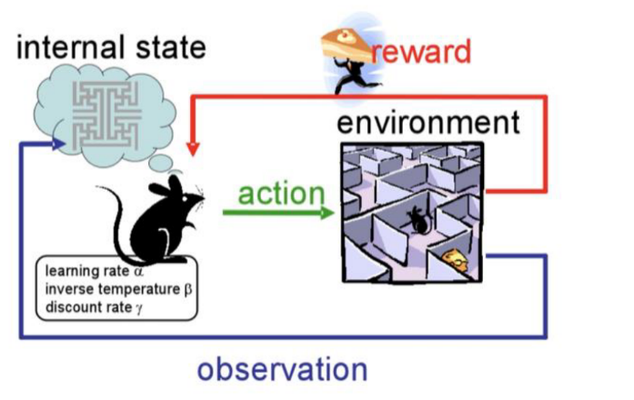
강화 학습 이란?
구성 요소 : 환경(미로), 에이전트(쥐)
목표 :
에이전트는 상태라는 상황에서 action을 취하고, 그에 대한 reward을 돌려받는다. 이러한 reward를 최대화 할 수 있도록 한다.

Slide 4
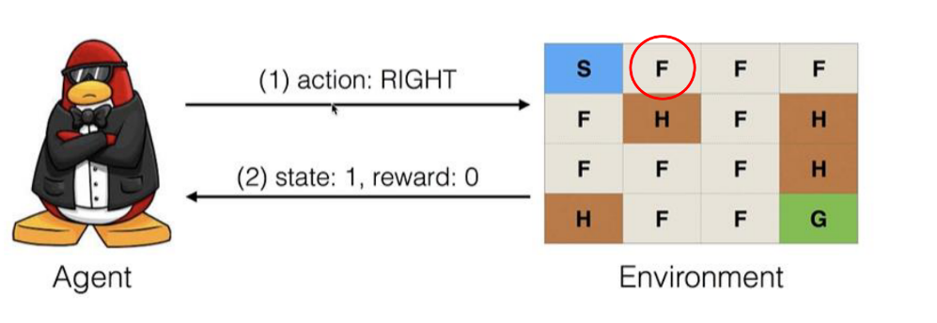
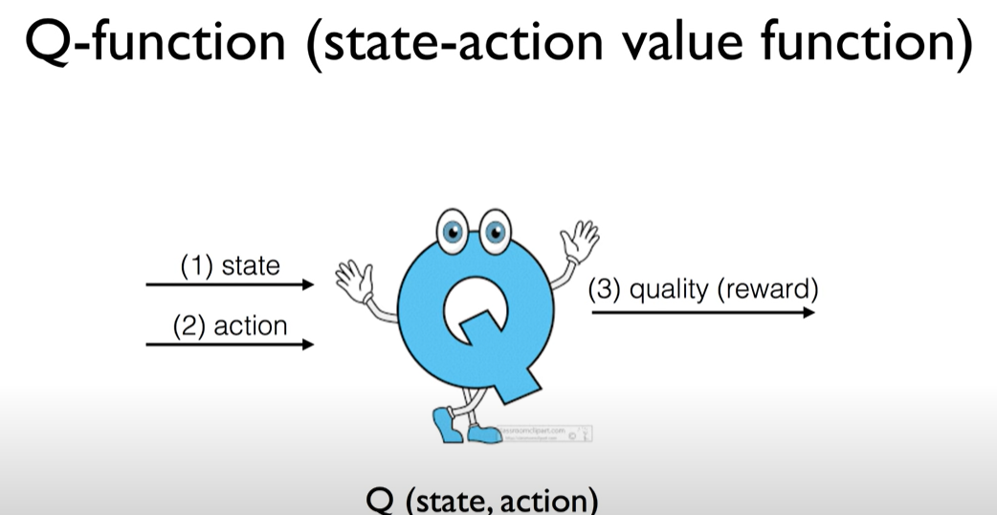
그래서 1) Action을 어떻게 하느냐가 중요함.
→ Q learning : 현재 상태에서 취한 행동의 보상에 대한 quality

Slide 5
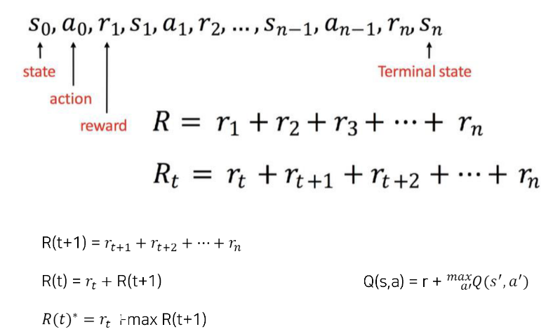
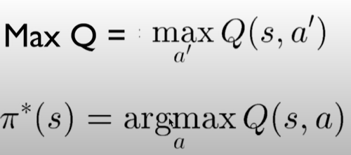
Rt은 t 이후의 reward의 총 합
Q는 (state, action) 이 주어질 때의 quality

Slide 6
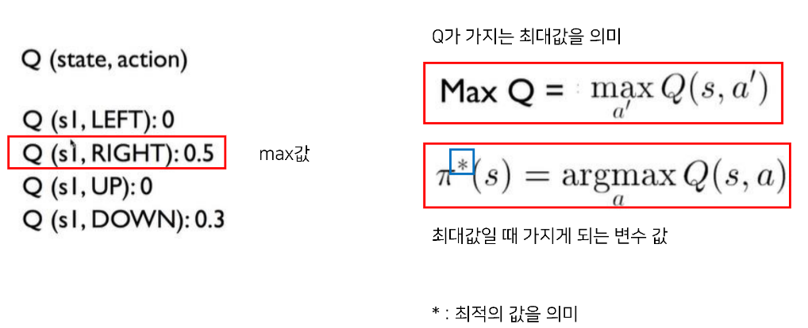

Slide 7
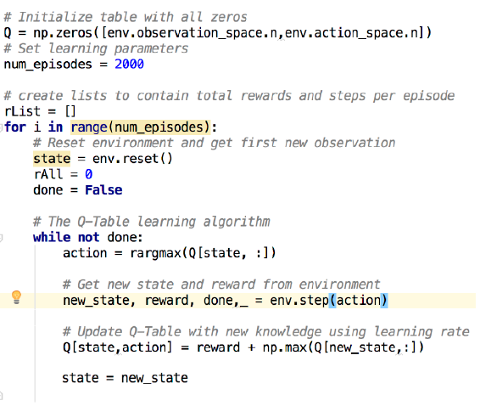

Slide 8
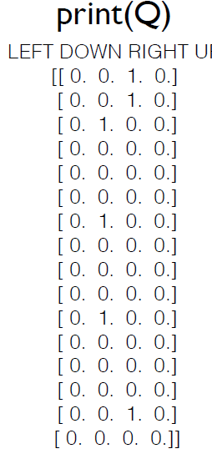
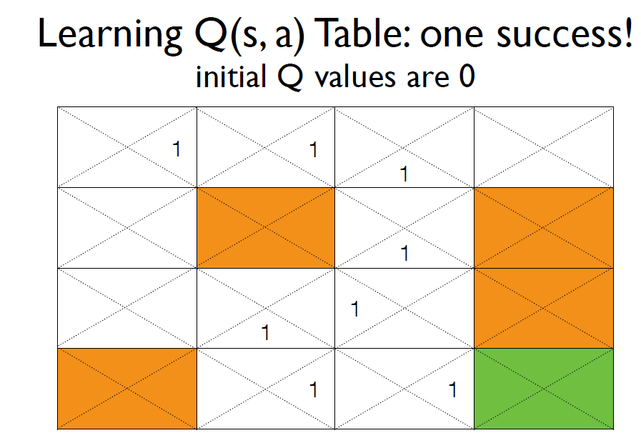

Slide 9
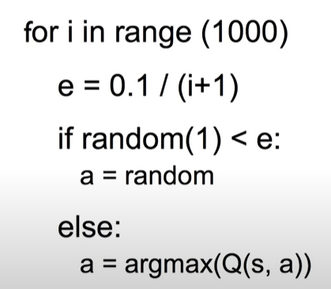
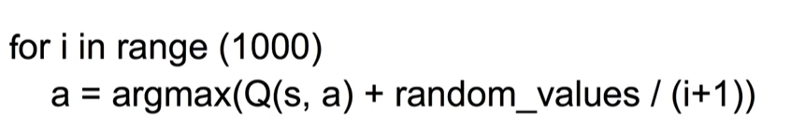
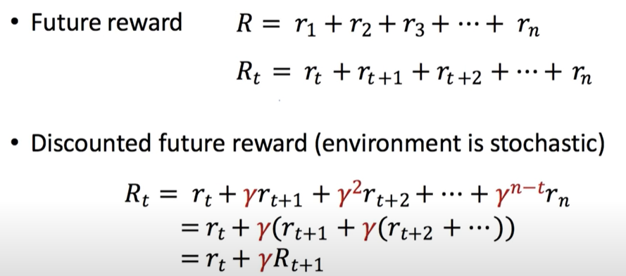
변형된 R을 Q에도 적용하여 현 시점이 아닌 값에 대한 Discount를 적용

